Slide 1
第6章 温度传感器
6.0 概 述
6.1 热电偶(thermocouple)温度传感器
6.2 热敏电阻(resistance thermometry )温度传感器
6.3 晶体管和集成温度传感器
Notes:
温度这个物理量与人类生活是息息相关。光、声的强度即使增大10％，也不会对人们的感觉有太大的影响，但是空间温度的变化却对人类有较大影响。早在2000多年前，人类就开始为检测温度进行了各种努力，并开始使用温度传感器检测温度。在人类社会中，无论工业、农业、商业、科研。国防、医学及环保等部门都与温度有着密切的关系。在工业生产自动化流程中、温度测量点一般要占全部测量点的一半左右。因此、人类离不开温度，当然也离不开温度传感器。

Slide 2
6.0 概 述
一、与温度相关的基本概念
1. 温度的含义
热平衡：温度是描述热平衡系统冷热程度的物理量。
分子物理学：温度反映了物体内部分子无规运动的剧烈程度。
能量：温度是描述系统不同自由度间能量分配状况的物理量。
2. 温标
表示温度大小的尺度是温度的标尺，简称温标。常用的三种温标分别是：
热力学温标
摄氏温标
华氏温标
K=C－273.15
F=1.8C+32
Notes:
在国际单位制中，它是七个基本单位之一，

Slide 3
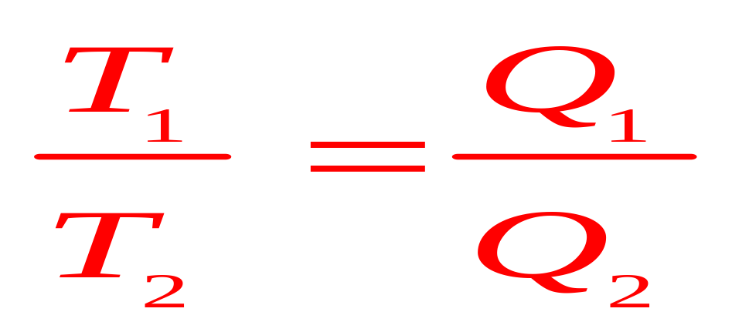
1．热力学温标
1848年威廉·汤姆首先提出以热力学第二定律为基础，建立温度仅与热量有关，而与物质无关的热力学温标。因是开尔文总结出来的，故又称开尔文温标，用符号K表示。它是国际基本单位制之一 。
根据热力学中的卡诺定理，如果在温度T₁的热源与温度为T₂的冷源之间实现了卡诺循环，则存在下列关系式
Q₁——热源给予热机的传热量
Q₂——热机传给冷源的传热量
如果在式中再规定一个条件，就可以通过卡诺循环中的传热量来完全地确定温标。1954年，国际计量会议选定水的三相点为273.15K，并以它的1/273.15定为一度，这样热力学温标就完全确定了，即273.15(Q₁/Q₂)。

Slide 4
2．摄氏温标
是工程上最通用的温度标尺。摄氏温标是在标准大气压(即101325 Pa)下将水的冰点与沸点中间划分一百个等份，每一等份称为摄氏一度(摄氏度，℃)，一般用小写字母t表示。
摄氏温标t与国际实用温标热力学温标温度T之间的关系如下：
t=T-273.15 (℃)
T=t+273.15 ( K)

Slide 5
3．华氏温标
目前主要是美国以及一些大洋洲国家使用。它规定在标准大气压下冰的融点为32华氏度，水的沸点为212华氏度，中间等分为180份，每一等份称为华氏一度，符号用℉，它和摄氏温度的关系如下：
t =1.8 ℉ +32
℉= 5/9 (t-32)

Slide 6

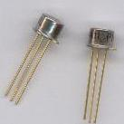

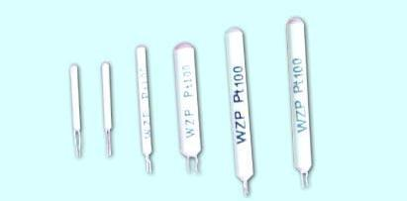
二、 温度传感器及分类
温度传感器：将温度变化转换为电量变化的装置。
贝克小镇
(巨型温度计41m)

Slide 7
二、 温度传感器及分类
概括可分为接触式温度传感器与非接触式温度传感器两大类。
接触式：传感器直接与被测物体接触进行温度测量，由于被测物体的热量传递给传感器，降低了被测物体温度，特别是被测物体热容量（当物质吸收热量温度升高时，温度每升高1K所吸收的热量）较小时，测量精度较低。因此采用这种方式要测得物体的真实温度的前提条件是被测物体的热容量要足够大。
非接触式：是利用被测物体热辐射来测量物体的温度，具有如下一些优点：不从被测物体上吸收热量；不会干扰被测对象的温度场；连续测量不会产生消耗；反应快等。其制造成本较高，测量精度却较低。

Slide 8
1. 按测温原理分类
1.气体温度计； 2. 玻璃制水银温度计；3.玻璃制有机液体温度计； 4.双金属温度计；
5.液体压力温度计；6. 气体压力温度计
体积热膨胀
导磁率变化
热铁氧体、 Fe-Ni-Cu合金
电阻变化
铂测温电阻、热敏电阻
温差电现象
热电偶
电容变化
BaSrTiO3陶瓷

Slide 9
超声波传播速度变化
超声波温度计
P–N结电动势
半导体二极管
晶体管特性变化
晶体管半导体集成电路温度传感器
热、光辐射
辐射温度传感器、光学高温计

Slide 10
2. 按测温范围分类
分 类
特 征
传 感 器 名 称
超高温用
传感器
1500℃以上
光学高温计、辐射传感器
测 温 范 围
高温用
传感器
光学高温计、辐射传感器、热电偶
1000～1500℃
中高温用
传感器
光学高温计、辐射传感器、热电偶
500～1000℃
中温用
传感器
0～500℃
见附注
低温用
传感器
晶体管、热敏电阻、
压力式玻璃温度计
-250～0℃
极低温用
传感器
-270～-250℃
BaSrTiO₃陶瓷
附注：热电偶、测温电阻器、热敏电阻、感温铁氧体、石英晶体振动器、双金属温度计、压力式温度计、玻璃制温度计、辐射传感器、晶体管、二极管、半导体集成电路传感器、可控硅

Slide 11
3. 按测温特性分类
分 类
特 征
传 感 器 名 称
测温电阻器、晶体管、热电偶
半导体集成电路传感器、
可控硅、石英晶体振动器、
压力式温度计、玻璃制温度计
测 温 特 性
测温范围宽、
输出小
线性型
指数型
函数
测温范围窄、
输出大
热敏电阻
开关型
特性
特定温度、输出大
感温铁氧体、双金属温度计

Slide 12
4. 按测温精度分类
分 类
特 征
传 感 器 名 称
铂测温电阻、石英晶体振动
器、玻璃制温度计、气体温
度计、光学高温计
温度
标准用
测定精度
±0.1～±0.5℃
测 定 精 度
绝对值
测定用
测定精度
±0.5～±5℃
热电偶、测温电阻器、热敏电阻、双金属温度计、压力式温度计、玻璃制温度计、辐射传感器、晶体管、二极管、半导体集成电路传感器、可控硅
管理温度测定用
相对值±1～±5℃

Slide 13
三、温度传感器应满足的条件
温度特性容易检测和处理，且随温度呈线性变化；
除温度以外，特性对其它物理量的灵敏度要低；
特性随时间变化要小；
重复性好，没有滞后和老化；
灵敏度高，坚固耐用，体积小，对检测对象的影响要小；
机械性能好，耐化学腐蚀，耐热性能好；
能大批量生产，价格便宜；
无危险性，无公害等。

Slide 14
四、温度传感器的主要发展方向
超高温与超低温传感器，如+3000℃以上和–250℃以下的温度传感器。
提高温度传感器的精度和可靠性。
研制家用电器、汽车及农畜业所需要的价廉的温度传感器。
发展新型产品，扩展和完善管缆热电偶与热敏电阻；发展薄膜热电偶；研究节省镍材和贵金属以及厚膜铂的热电阻；研制系列晶体管测温元件、快速高灵敏CA型热电偶以及各类非接触式温度传感器。
发展适应特殊测温要求的温度传感器。
发展数字化、集成化和自动化的温度传感器。

Slide 15
6.1 热电偶温度传感器
温差热电偶（简称热电偶）是目前温度测量中使用最普遍的传感元件之一，是将温度变化转换为电势变化。
它除具有结构简单，测量范围宽、准确度高、热惯性小，输出信号为电信号便于远传或信号转换等优点外，还能用来测量流体的温度、测量固体以及固体壁面的温度。微型热电偶还可用于快速及动态温度的测量。

Slide 16
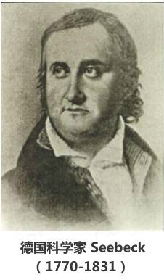
一、热电偶的工作原理
两种不同的导体或半导体A和B组合成如图所示闭合回路，若导体A和B的连接处温度不同（设T＞T₀），则在此闭合回路中就有电流产生，也就是说回路中有电动势（称为热电势）存在，这种现象叫做热电效应。这种现象早在1821年首先由Seebeck（德国物理学家）发现，所以又称Seebeck效应。
A
T₀
E_{AB}(T,T₀)
T
E_{AB}(T,T₀)=温差电势+接触电势
B
热电效应原理图

Slide 17
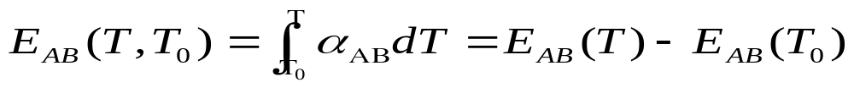
式中，α_{ab}为热电势率或塞贝克系数，其值随热电极材料和两接点的温度而定；
后来研究指出，热电效应产生的电势E_{AB}(T,T₀)是由珀尔帖(Peltier)效应和汤姆逊(Thomson)效应引起的。

Slide 18
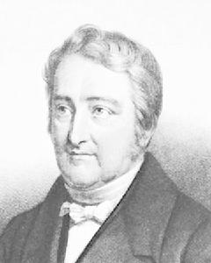
1．珀尔帖效应 (Peltier effect)
1834年，一位法国表匠，同时也是兼职研究这现象的物理学家珀尔帖发现这样一种现象：用两块不同的导体联接成电偶，并接上直流电源，当电偶上流过电流时，会发生能量转移现象，一个接头处放出热量变热，另一个接头处吸收热量变冷，这种现象称作珀尔帖效应（与塞贝克效应相反）。
这个现象直到近代随着半导体的发展才有了实际的应用，也就是致冷器（TEC）的发明。
对帕尔帖效应的物理解释是：电荷载体在导体中运动形成电流。由于电荷载体在不同的材料中处于不同的能级，当它从高能级向低能级运动时，便释放出多余的能量；相反，从低能级向高能级运动时，从外界吸收能量。能量在两材料的交界面处以热的形式吸收或放出。
珀尔帖
法国物理学家

Slide 19
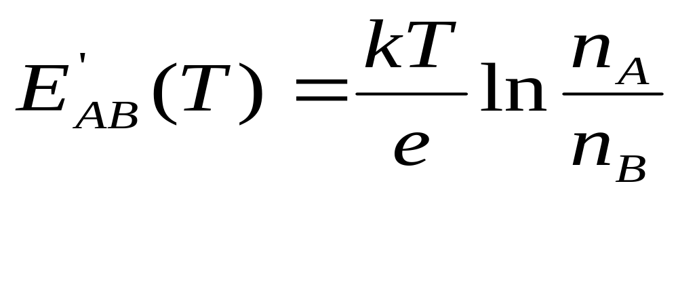
1．珀尔帖效应 (Peltier effect)
E '_{AB}(T)
将同温度的两种不同的金属互相接触，由于不同金属内自由电子的密度不同，在两金属A和B的接触处会发生自由电子的扩散现象，自由电子将从密度大的金属A扩散到密度小的金属B，使A失去电子带正电；B得到电子带负电，直至在接点处建立了强度充分的电场，能够阻止电子扩散达到平衡为止。
N_{A}>N_{B}
T
T
A
B
接触电势原理图
两种不同金属的接点处产生的电动势称为接触电势。此效应称为珀尔帖效应（第二热电效应）。
e——单位电荷， e =1.6×10⁻¹⁹C；
k——波尔兹曼常数， k =1.38×10⁻²³ J/K ；
N_{A}、N_{B} ——导体A、B在温度为T 时的电子密度。
n_{A}、n_{B}分别为电极A、B的自由电子密度。

Slide 20
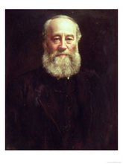
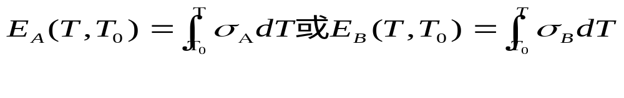
2．汤姆逊效应 (Thomson effect )
T_{o}
假设在一匀质棒状导体的一端加热，则沿此棒状导体有温度梯度；导体内自由电子将从温度高的一端向温度低的一端扩散，并在温度较低一端积累起来，使棒内建立起一电场。当这电场对电子的作用力与扩散力相平衡时，扩散作用即停止。电场产生的电势称为汤姆逊电势或温差电势。此效应称为汤姆逊效应（第三热电效应）。
A
e_{A}(T,T_{o})
T
温差电势原理图
σ_{A}——汤姆逊系数，表示导体A两端的温度差为1℃时所产生的温差电动势，例如在0℃时，铜的σ =2μV/℃。
威廉·汤姆逊
开尔文勋爵（Lord Kelvin）
毕业于格拉斯哥大学： 1848年创立了热力学温标/1851年提出热力学第二定律 /1852年发现焦耳-汤姆逊效应效应 /装设大西洋海底电缆

Slide 21
3. 热电势
由两种材料A、B组成的闭合回路接点温度不同时，回路总电势（假设T ＞T₀ ，N_{A} ＞ N_{B}）：
E_{A}(T,T₀)
A
E_{AB}(T₀)
E_{AB}(T,T₀)
T
E_{AB}(T)
T₀
B
E_{B}(T,T₀)

Slide 22
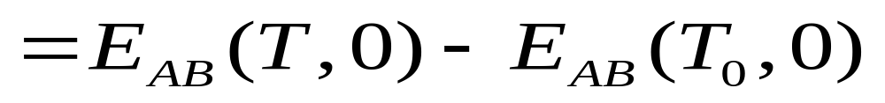
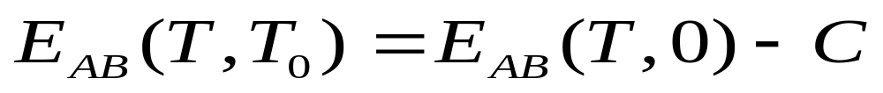
因此，两端温度为（T, T₀）的热电偶的热电势，等于两端温度分别为T 和零度以及T₀和零度的热电势之差。若E_{AB}(T₀,0)已知，则：

Slide 23
人生就像弈棋，一步失误，全盘皆输，这是令人悲哀之事；而且人生还不如弈棋，不可能再来一局，也不能悔棋。
── 弗洛伊德

Slide 24
讨论：
（1）热电偶回路热电势只与组成热电偶的材料及两端温度有关；与热电偶的长度、粗细无关。
（2）只有当热电偶两端温度不同，热电偶的两导体材料不同时才能有热电势产生。
（3）导体材料确定后，热电势的大小只与热电偶两端的温度有关。如果使E_{AB}(T₀,0)=常数，则回路热电势就只与温度T有关，而且是T的单值函数。这就是利用热电偶测温的原理。

Slide 25
二、热电偶回路的性质
1. 均质导体定律
两种均质金属组成的热电偶，其热电势大小与热电极直径、长度及沿长度上的温度分布无关，只与热电极材料和两端温度有关。
如果材质不均匀，那么当热电极上各处温度不同时，将产生附加热电势，造成无法估计的测量误差。因此，热电极材料的均匀性是衡量热电偶质量的重要指标之一。

Slide 26
2. 中间导体定律
在热电偶回路中插入第三种材料的导体，只要其两端温度相等，且插入导体是均质的，则无论插入导体的温度分布如何，都不会影响原来热电偶的热电势大小。
根据上述原理，可以在热电偶回路中接入电位计，只要保证电位计与连接热电偶处的接点温度相等，就不会影响回路中原来的热电势，接入的方式见下图所示。
E
E
T₀
T₁
T₀
T₀
T₁
T
T
电位计接入热电偶回路

Slide 27
3. 中间温度定律
热电偶在接点温度为T、T₀时的热电势等于该热电偶在接点温度为T，T_{n}和T_{n，}T₀时相应的热电势的代数和，即:
E_{AB}(T,T₀)= E_{AB}(T,T_{n}) + E_{AB}(T_{n},T₀)
如T₀=0,有：
E_{AB}(T, 0)= E_{AB}(T, T_{n}) + E_{AB}(T_{n}, 0)

Slide 28
三、冷端处理及补偿
热电偶热电势的大小是热端温度和冷端的函数差，为保证输出热电势是被测温度的单值函数，必须使冷端温度保持恒定，否则会产生误差。
热电偶的分度表（热电阻温度与电阻值之间的关系列成的表格）是在热电偶冷端温度等于0℃的条件下测得的，所以使用时，只有满足T₀=0℃的条件，才能直接应用分度表或分度曲线。
补偿方法：
  延引热电极法
  计算修正法
  补正系数法
  冷端自动补偿法
冷端温度修正法

Slide 29
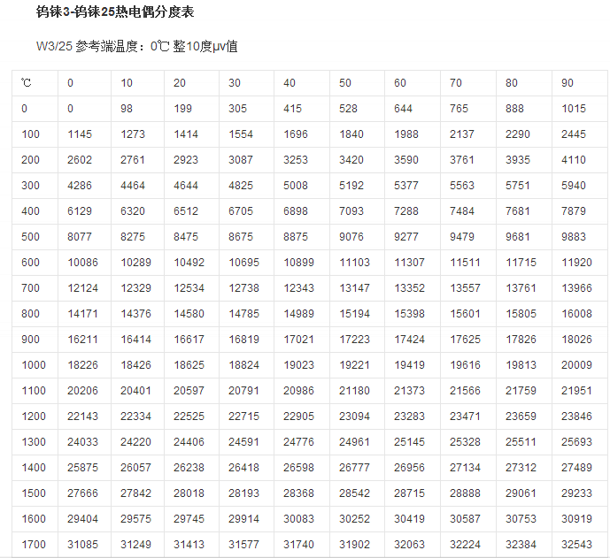
分度表

Slide 30
1. 延引热电极法
一般恒温装置或补偿器距被测对象较远，需要很长的热电极把冷端引到这些装置中，这对于贵金属热电偶是很不经济的。
可以用比较便宜的、在0一100℃温度范围内热电性质与工作热电偶相近的导线代替负金属热电极。这种导线常称为延引电极、冷端延长线或冷端补偿导线。
A
A’
C
T
B
B’
C’
补偿导线
铜导线
mV
仪表
热电偶
注意：把热电偶的参比端置于冰水混合物容器里，使T₀=0℃。为了避免冰水导电引起两个连接点短路，必须把连接点分别置于两个玻璃试管里，浸入同一冰点槽，使相互绝缘。
试管
冰点槽
T₀
冰水溶液
冰点槽法

Slide 31
说 明
①不同的热电偶必须选用相应的补偿导线；
②延伸导线和热电极联接处两接点的温度必须相同，而且不可超过规定的温度范围(一般为0一100℃)；
③采用延伸导线只是移动了冷端点的位置，当该处温度不为0℃时，仍须进行冷端温度补偿。

Slide 32
2. 冷端温度修正法
对于冷端温度不等于0℃ ，但能保持恒定不变的情况，可采用修正法。
（1）计算修正法
用普通室温计测试参比端实际温度T_{H}，再利用中间温度定律得到实际测试温度。
例 ：用铜-康铜热电偶测某一温度T，参比端在室温环境T_{H}中，测得热电动势E_{AB}(T，T_{H})=1.999mV，又用室温计测出T_{H}=21℃，查此种热电偶的分度表可知，E_{AB}(21,0)=0.832mV，故得
E_{AB}(T, 0)=E_{AB}(T, 21)+E_{AB}(21, 0) =1.999+0.832 =2.831(mV)
再次查分度表，与2.831mV对应的热端温度T=68℃。
注意：既不能只按1.999mV查表，认为T=49℃，也不能把49℃加上21℃，认为T=70℃。

Slide 33
2. 冷端温度修正法
（2）补正系数法
把参比端实际温度T_{H}乘上系数k，加到查分度表所得的温度上，成为被测温度T。用公式表达即：
式中：T—未知的被测温度； T´—为热电偶电势与分度表上对应的某个温度； T_{H}—参比端温度；k——为补正系数。
例： 用铂铑10－铂热电偶测温，已知冷端温度T_{H}=35℃，这时热电动势为11.348 mV．查S型热电偶的分度表，得出与此相应的温度T´=1150℃。再从下表中查出，对应于1150℃的补正系数k=0.53。于是，被测温度
T=1150+0.53×35=1168.3（℃）
用这种办法稍稍简单一些，比计算修正法误差可能大一点，但误差不大于0.14％。
T＝ T′＋ k T _{H}

Slide 34
热电偶补正系数
补正系数k
温度T´/℃
铂铑₁₀-铂(S)
镍铬-镍硅（K）
100
0.82
1.00
200
0.72
1.00
300
0.69
0.98
400
0.66
0.98
500
0.63
1.00
600
0.62
0.96
700
0.60
1.00
800
0.59
1.00
900
0.56
1.00
1000
0.55
1.07
1100
0.53
1.11
1200
0.53
—
1300
0.52
—
1400
0.52
—
1500
0.53
—
1600
0.53
—

Slide 35
3. 冷端自动补偿法
利用不平衡电桥产生热电势补偿热电偶因冷端温度变化而引起热电势的变化值。如图所示，不平衡电桥由R₁、R₂、R₃(锰铜丝绕制)、R_{Cu}(铜丝绕制)四个桥臂和桥路电源组成。
U_{ab}
R₁
R₂
a
b
A
+
R
-
+
T₀
T
E_{AB}(T,T₀)
R_{Cu}
R₃
mV
T₀
U
B

Slide 36
补偿原理
电桥补偿法是用电桥的不平衡电压(补偿电势)去消除冷端温度变化的影响，这种装置称为冷端温度补偿器。
桥臂电阻R₁、R₂、R₃和限流电阻R的电阻值几乎不随温度变化。
R _{Cu}为铜电阻，其阻值随温度升高而增大。
电桥由直流稳压电源供电。
在某一温度下，设计电桥处于平衡状态，则电桥输出为0；该温度称为电桥平衡点温度或补偿温度。此时补偿电桥对热电偶回路的热电势没有影响。

Slide 37
补偿原理
当环境温度变化时，冷端温度随之变化，热电偶的电势值随之变化△E1；
与此同时，R_{Cu}电阻值也随环境温度变化，使电桥失去平衡，有不平衡电压△E2输出。如果设计的△E1与△E2 数值相等极性相反，则选加后互相抵消，因而起到冷端温度变化自动补偿的作用。这就相当于将冷端恒定在电桥平衡点温度。

Slide 38
四、热电偶的常用材料与结构
1. 热电偶材料应满足：
热电特性稳定，即热电势与温度的对应关系不会变动；
热电势要足够大，这样易于测量热电势，且可得到较高的准确度；
热电势与温度为单值关系，最好成线性关系，或简单的函数关系；
电阻温度系数和电阻率要小，否则热电偶的电阻将随工作端温度而有较大的变化影响测量结果的准确性；
物理性能稳定，化学成分均匀，不易氧化和腐蚀；
材料的复制性好；
材料的机械强度要高。
B’

Slide 39
2．热电偶类型
标准化热电偶
非标准化热电偶
分度号是用来反映温度传感器在测量温度范围内温度变化对应传感器电压或者阻值变化的标准数列，即热电阻、热电偶、电阻、电势对应的温度值，代表温度范围。热电偶的分度号主要有S、R、B、N、K、E、J、T、WRe、WFT等几种。其中S、R、B属于贵金属热电偶，N、K、E、J、T属于廉金属热电偶。E型测温度值为-40~+1000 ；K型为-40~+1300；S型为0~1700；B型为0~1800；T型为-40~400；WRe型为0~2000；WFT型为400~2000，单位℃。

Slide 40
标准化热电偶
铂铑₁₀-铂热电偶(WRLB)(分度号：LB一3)
铂铑₃₀-铂铑₆热电偶[WRLL)(分度号：LL一2)
镍铬一考铜热电偶(WREA)(分度号：EA一2)
铜一康铜热电偶(分度号：CK)

Slide 41
测量范围和准确度
热电偶类别 | 代号 | 分度号 | 测量范围（ ℃ ） | 允许偏差 ℃△t℃
铂铑30 - 铂铑6 | WRR | B | 600 ～ 1700℃ | ± 1.5℃ 或 ± 0.25℃
铂铑10 - 铂 | WRP | S | 0 ～ 1600℃ | ± 1.5℃ 或± 0.25℃
镍铬 - 镍硅 | WRN | K | 0 ～ 1200℃ | ± 2.5℃ 或± 0.75℃
镍铬 - 铜镍 | WRE | E | 0 ～ 900℃ | ± 2.5℃ 或 ± 0.75℃

Slide 42
非标准化热电偶
铁一康铜热电偶（测温上限为600℃）
钨一钼热电偶（测温上限2100℃）
钨铼系热电偶（测温上限2400℃）
其他：铱铭系热电偶、镍铬一金铁热电偶、镍钴一镍铝热电偶、双铂钼热电偶，以及一些非金属热电偶，如热解石墨热电偶等

Slide 43
热电偶举例：1. 热电偶材料
（1）铂—铂铑热电偶(S型) 分度号LB—3
工业用热电偶丝：Φ0.5mm，实验室用可更细些。
正极：铂铑合金丝，用90％铂和10％铑冶炼而成；
负极：铂丝。
测量温度：长期—1300℃、短期—1600℃。

Slide 44
铂—铂铑热电偶(S型) 特点：
  材料性能稳定，测量准确度较高；可做成标准热电偶或基 准热电偶。
  测量温度较高，一般用来测量1000℃以上高温。
  在高温还原性气体中（如气体中含Co、H₂等）易被侵蚀，需要用保护套管。
  材料属贵金属，成本较高。
  热电势较弱。

Slide 45
（2）镍铬—镍硅(镍铝)热电偶(K型)
工业用热电偶丝： Φ1.2~2.5mm，实验室用可细些。
正极：镍铬合金(用88.4～89.7％镍、9～10％铬，0.6％硅，0.3％锰，0.4～0.7％钴冶炼而成)；
负极：镍硅合金(用95.7～97％镍、2～3％硅、0.4～0.7％钴冶炼而成)。
测量温度：长期1000℃，短期1300℃。
特点：
  价格比较便宜，在工业上广泛应用。
  高温下抗氧化能力强，在还原性气体和含有SO_{2、}H₂S等气体中易被侵蚀。
  复现性好，热电势大。

Slide 46
（3）镍铬—考铜热电偶(E型)
正极：镍铬合金；
负极：考铜合金（用56％铜，44％镍冶炼而成）。
测量温度：长期600℃，短期800℃。
特点：
  价格比较便宜，工业上广泛应用。
  在常用热电偶中它产生的热电势最大。
  气体硫化物对热电偶有腐蚀作用。考铜易氧化变质，适于在还原性或中性介质中使用。

Slide 47
（4）铂铑30—铂铑6热电偶(B型)
正极：铂铑合金（用70％铂，30％铑冶炼而成）；
负极：铂铑合金（用94％铂，6％铑冶炼而成）。
测量温度：长期可到1600℃，短期可达1800℃。
特点：
  材料性能稳定，测量精度高。
  还原性气体中易被侵蚀。
  低温热电势极小，冷端温度在50℃以下可不加补偿。 成本高。

Slide 48
（5）其他类型热电偶
①铱和铱合金热电偶
如铱50铑—铱10钌热电偶，它能在氧化气氛中测量高达2100℃的高温。
②钨铼热电偶
是60年代发展起来的，是目前一种较好的高温热电偶，可使用在真空惰性气体介质或氢气介质中，但高温抗氧能力差。国产钨铼-钨铼20热电偶使用温度范围300～2000℃分度精度为1％。
③金铁—镍铬热电偶
主要用在低温测量，可在2～273K范围内使用，灵敏度约为10μV／℃。

Slide 49
④钯—铂铱15热电偶
是一种高输出性能的热电偶，在1398℃时的热电势为47.255mV，比铂—铂铑10热电偶在同样温度下的热电势高出3倍，因而可配用灵敏度较低的指示仪表，常应用于航空工业。
⑤铁—康铜热电偶
灵敏度高，约为53μV/℃，线性度好，价格便宜，可在800℃以下的还原介质中使用。主要缺点是铁极易氧化，采用发蓝处理后可提高抗锈蚀能力。
⑥铜—康铜热电偶
热电偶的热电势略高于镍铬-镍硅热电偶，约为43μV/℃。复现性好，稳定性好，精度高，价格便宜。缺点是铜易氧化，广泛用于20K～473K的低温实验室测量中。

Slide 50
2. 常用热电偶的结构类型（了解）
（1）工业用热电偶
下图为典型工业用热电偶结构示意图。它由热电偶丝、绝缘套管、保护套管以及接线盒等部分组成。实验室用时，也可不装保护套管，以减小热惯性。
1
2
4
3
工业热电偶结构示意图
1－接线盒；2－保险套管；3―绝缘套管；4―热电偶丝

Slide 51
（2）铠装式热电偶（又称套管式热电偶）
断面如图所示。它是由热电偶丝、绝缘材料，金属套管三者拉细组合而成一体。又由于它的热端形状不同，可分为四种型式如图。
1
2
优点：小型化（直径从12 mm到0.25 mm）、寿命、热惯性小，使用方便。
3
(a)
(b)
(c)
(d)
铠装式热电偶断面结构示意图
1— 金属套管; 2—绝缘材料; 3—热电极
(a)—碰底型; (b)—不碰底型; (c)—露头型; (d)—帽型

Slide 52
（3）快速反应薄膜热电偶
用真空蒸镀等方法使两种热电极材料蒸镀到绝缘板上而形成薄膜装热电偶，其热接点极薄(0.01～0.lμm)。因此，特别适用于对壁面温度的快速测量。安装时,用粘结剂将它粘结在被测物体壁面上。
4
1
2
3
快速反应薄膜热电偶
1—热电极; 2—热接点;
3—绝缘基板; 4—引出线

Slide 53
6.3 热敏电阻温度传感器
热敏电阻是利用导体材料的电阻率随温度变化而变化的性质制成的。又可分为金属热敏电阻和半导体热敏电阻两大类。
热电阻（如铂、铜电阻温度计等）和半导体热敏电阻在温度传感器中的应用仅次于热电偶。其中半导体热敏电阻发展最为迅速，由于其性能得到不断改进，稳定性已大为提高，在许多场合下（-40～＋350℃）半导体热敏电阻已逐渐取代传统的温度传感器。
Notes:
早在1837年人们就发现Ag₂S的电导率随温度的改变而变化这一现象。最早用来制造热敏电阻的是VO₂，美国贝尔实验室早在1940年左右利用Mn、Co、Ni、Cu等金属氧化物研制出工艺简单、性能良好的热敏电阻器。

Slide 54
一、金属热电阻
1. 工作原理、结构和材料
大多数金属导体的电阻，都具有随温度变化的特性。其特性方程式如下:
R_{i}＝R₀[1+α(T-T₀)]
式中： R_{i},R₀——分别为热电阻在T和0℃时的电阻值；
α——热电阻的电阻温度系数(1／℃)。
对于绝大多数金属导体，α并不是一个常数，而是温度的函数。但在一定的温度范围内，可近似地看作为一个常数。不同的金属导体，α保持常数所对应的温度范围不同

Slide 55
选作感温元件的材料应满足如下要求：
  材料的电阻温度系数α要越大越好，纯金属的α比合金的高，所以一般均采用纯金属作熟电阻元件；
  在测温范围内，材料的物理、化学性质应稳定；
  在测温范围内，α保持常数，便于实现温度表的线性刻度特性；
  具有比较大的电阻率，以利于减少热电阻的体积，减小热惯性；
  特性复现性好，容易复制。
比较适合以上要求的材料有：铂、铜、铁和镍等。

Slide 56
2. 金属热敏电阻传感器
(1) 铂电阻温度传感器原理
在0～850℃范围内，铂电阻的电阻值与温度的关系为
在-200℃～0℃范围内为：
式中，R₀、R_{t}——温度为0及t℃时的铂电阻的电阻值；A、B、C为如下常数值：
A=3.96847×10⁻³℃⁻¹或3.94851×10⁻³℃⁻¹
B=-5.847×10⁻⁷℃⁻²或-5.851×10⁻⁷℃⁻²
C=-4.22×10⁻¹²℃⁻⁴或-4.04×10⁻¹²℃⁻⁴
R_{t}=R₀（1+At+Bt²）
R_{t}=R₀[1+At+Bt²+C(t-100) t³]

Slide 57
铂电阻的纯度以R₁₀₀/R₀表示。其中R₁₀₀表示在标准大气压下100℃时铂的电阻值，R₀表示0℃时的铂电阻值。
国际温标规定，作为基准器的铂电阻，其R₁₀₀/R₀不得小于1.3925。我国工业用铂电阻分度号为B_{A1}、B_{A2}，其R₁₀₀/R₀=1.391。
铂电阻温度传感器用途
钢铁、地质、石油、化工等生产工艺流程；
各种食品加工；
空调设备及冷冻库；
恒温槽等的温度检测与控制中。

Slide 58
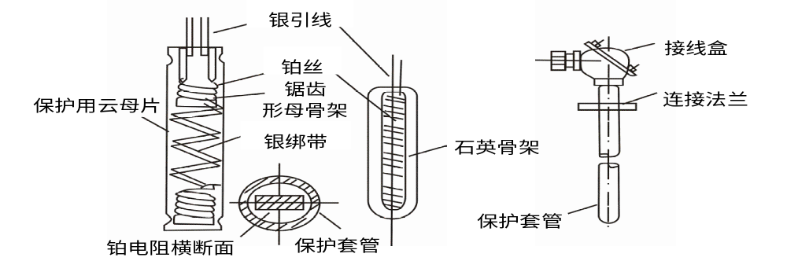
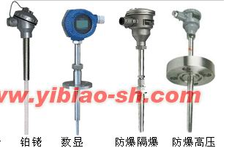
铂电阻温度传感器结构
如图为铂电阻温度传感器结构图。铂电阻一般由直径为0.05一0.07mm铂丝绕在片形云母骨架上，铀丝的引线采用银线，引线用双孔瓷绝缘套管绝缘。
（a）剖面图 （b）结构图 （c）装配图
铂电阻温度传感器结构

Slide 59
热电阻的结构比较简单，一般将电阻丝绕在云母、石英、陶瓷、塑料等绝缘骨架上，经过固定，外面再加上保护套管。
但骨架性能的好坏，影响其测量精度、体积大小和使用寿命。
对骨架的要求是：
电绝缘性能好；
在高、低温下有足够的机械强度，在高温下有足够的刚度；
体膨胀系数要小，在温度变化后不结热电阻丝造成压力；
不对电阻丝产生化学作用。

Slide 60
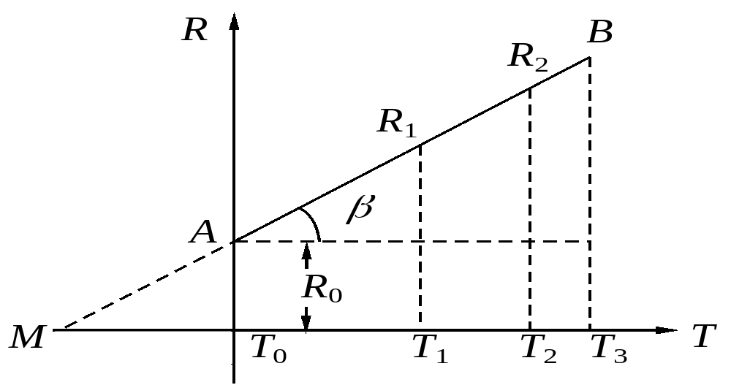
2. 金属热敏电阻传感器
(2) 铜热电阻
铜丝可用来制造-50~150℃范围内的工业用电阻温度汁。在此温度范围内线性关系好，灵敏度比铂电阻高(α ＝(4.25~4.28)×10⁻³／℃)。容易得到高纯度材料，复制性能好。
但铜易于氧化，一般只用于150℃以下的低温测量和没有水分及无侵蚀性介质中的温度测量。
通常利用二项式计算测量的铜电阻值为:
R_{T}＝R₀[1十α(T—T₀)]
电阻与温度的关系

Slide 61


IST AG（Innovative Sensor Technology）创新传感器技术
IST AG 成立于1991年，总部设在瑞士Toggenburg山地区的Ebnat-Kappel。 IST 是世界领先的制造商，生产薄膜铂和镍金属RTD（电阻温度探测器）温度传感器， 电容湿度传感器，热式质量流量传感器和电导率传感器。

Slide 62
SMD：它是Surface Mounted Devices的缩写，意为：表面贴装器件，它是SMT(Surface Mount Technology）元器件中的一种。在电子线路板生产的初级阶段，过孔装配完全由人工来完成。首批自动化机器推出后，它们可放置一些简单的引脚元件，但是复杂的元件仍需要手工放置方可进行波峰焊。表面组装元件（Surface Mounted components）主要有矩形片式元件、圆柱形片式元件、复合片式元件、异形片式元件。
倒装芯片（Flip chip）是一种无引脚结构，一般含有电路单元。 设计用于通过适当数量的位于其面上的锡球（导电性粘合剂所覆盖），在电气上和机械上连接于电路。

Slide 63
2. 金属热敏电阻传感器
(3) 铁和镍热电阻
铁和镍这两种金属的电阻温度系数较高，电阻率较大，故可作成体积小、灵敏度高的的电阻温度计；
其特点是容易氧化、化学稳定性差、不易提纯、复制性差，而且电阻值与温度的线性关系差；因此目前应用不多。

Slide 64
二、半导体热敏电阻
1. 半导体热敏电阻的特点
（1）电阻温度系数的范围甚宽
有正、负温度系数和在某一特定温度区域内阻值突变的三种热敏电阻元件。电阻温度系数的绝对值比金属大10～100倍左右。
（2）材料加工容易、性能好
可根据使用要求加工成各种形状，特别是能够作到小型化。目前，最小的珠状热敏电阻其直径仅为 0.2mm。
（3）阻值在1～10M之间可供自由选择
使用时一般可不必考虑线路引线电阻的影响；由于其功耗小、故不需采取冷端温度补偿，所以适合于远距离测温和控温。

Slide 65
（4）稳定性好
商品化产品已有30多年历史，加之近年在材料与工艺上不断得到改进。据报道，在0.01℃的小温度范围内，其稳定性可达0.0002℃的精度。相比之下，优于其它各种温度传感器。
（5）原料资源丰富，价格低廉。
此外，烧结表面均已经玻璃封装。故可用于较恶劣环境条件；另外由于半导体热敏电阻材料的迁移率很小，故其性能受磁场影响很小，这是十分可贵的特点。

Slide 66
2. 半导体热敏电阻的分类
半导体热敏电阻的种类很多，分类方法也不相同。按热敏电阻的阻值与温度关系这一重要特性可分为：
（1）正温度系数热敏电阻器（PTC）
电阻值随温度升高而增大的电阻器，简称PTC热敏阻器。它的主要材料是掺杂的BaTiO₃半导体陶瓷。
（2）负温度系数热敏电阻器（NTC）
电阻值随温度升高而下降的热敏电阻器简称NTC热敏电阻器。它的材料主要是一些过渡金属氧化物半导体陶瓷。
（3）突变型负温度系数热敏电阻器（CTR）
该类电阻器的电阻值在某特定温度范围内随温度升高而降低3～4个数量级，即具有很大负温度系数。其主要材料是VO₂并添加一些金属氧化物。

Slide 67
半导体热敏电阻材料的分类（1）
大 类
小 类
实例
NTC
单晶
金刚石、Ge、Si
金刚石热敏电阻
多晶
迁移金属氧化物复合烧结体 、无缺陷形金属氧化烧结体、多结晶单体 、固溶体形多结晶氧化物、SiC系
Mn、Co、Ni、Cu、Al氧化物烧结体、ZrY氧化物烧结体、还原性TiO₃、Ge、Si、Ba、Co、Ni氧化物
溅射SiC薄膜
玻璃
Ge 、Fe、 V等氧化物
硫硒碲化合物玻璃
V、P、Ba氧化物、Fe、Ba、Cu氧化物、Ge、Na、K氧化物、（As₂Se₃）0.8、（Sb₂SeI）_{0.2}
有机物
芳香族化合物、聚酰亚釉
表面活性添加剂
液体
电解质溶液、熔融硫硒碲化合物
水玻璃；As、Se、Ge系化合物

Slide 68
热敏电阻材料的分类（2）
大分类
小分类
代表例子
PTC
无机物
BaTiO₃系、Zn、Ti、Ni氧化物系、Si系、硫硒碲化合物
（Ba、Sr、Pb）TiO₃烧结体
有机物
石墨系
有机物
石墨、塑料
石腊、聚乙烯、石墨
液体
三乙烯醇混合物
三乙烯醇、水、NaCl
CTR
V、Ti氧化物系、Ag₂S、（AgCu）、（ZnCdHg）BaTiO₃单晶
V、P、（Ba·Sr）氧化物
Ag₂S–CuS

Slide 69
3. 半导体热敏电阻的基本参数
（1） 标称电阻R25（冷阻）
标称电阻值是热敏电阻在25±0.2℃时的阻值。
（2） 材料常数B_{N}（B_{P}）
是表征热敏电阻器材料的物理特性常数。B_{N}值决定于材料的激活能∆E,具有B_{N}=∆E／2k的函数关系，式中k为波尔兹曼常数。一般B_{N}值越大，则电阻值越大，绝对灵敏度越高。在工作温度范围内，B_{N}值并不是一个常数，而是随温度的升高略有增加的。
（3） 电阻温度系数TCR（%/℃）
热敏电阻的温度变化1 ℃时电阻值的变化率。

Slide 70

（4） 耗散系数H
热敏电阻器温度变化1℃所耗散的功率变化量。在工作范围内，当环境温度变化时，H值随之变化，其大小与热敏电阻的结构、形状和所处介质的种类及状态有关。
（5） 时间常数τ
热敏电阻器在零功率测量状态下，当环境温度突变时电阻器的温度变化量从开始到最终变量的63.2％所需的时间。它与热容量C和耗散系数H之间的关系

Slide 71
（6） 最高工作温度T_{max}
热敏电阻器在规定的技术条件下长期连续工作所允许的最高温度。
（7） 最低工作温度T_{min}
热敏电阻器在规定的技术条件下能长期连续工作的最低温度。
（8） 转变点温度T_{c}
热敏电阻器的电阻一温度特性曲线上的拐点温度，主要指正电阻温度系数热敏电阻和临界温度热敏电阻。

Slide 72
（9）热容量C
热敏电阻的温度变化1℃所需吸收或释放的热量，单位为J℃⁻¹。
（10）能量灵敏度G
使热敏电阻的阻值变化1%所耗散的功率，单位为W，能量灵敏度G与耗散系数H、电阻温度系数α 之间的关系为：
G = 100（H/α）

Slide 73
4. 热敏电阻的主要特性
（1） 电阻—温度特性（R_{T}—T）
R_{T}/Ω
10⁶
10⁵
2
3
10⁴
4
热敏电阻的电阻--温度特性曲线
1-NTC；2-CTR； 3-4 PTC
10³
1
10²
10¹
10⁰
铂丝
0
40
60
120
160
温度T/ºC

Slide 74
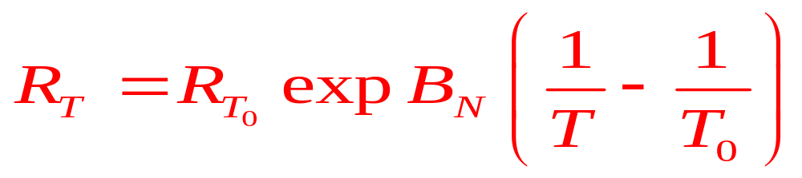

负电阻温度系数(NTC)热敏电阻器的温度特性
或
R_{T}、R_{T0}—温度为T、T₀时热敏电阻器的电阻值； B_{N} —NTC热敏电阻的材料常数。
测试结果表明，不管是由氧化物材料，还是由单晶体材料制成的NTC热敏电阻器，在不太宽的温度范围（小于450℃），都能利用该式，它仅是一个经验公式。
如果以lnR_{T}、1/T分别作为纵坐标和横坐标，则上式是一条斜率为B_{N} ，通过点(1/T₀，lnR_{T0})的一条直线。

Slide 75
10⁵
电阻/Ω
10⁴
10³
NTC热敏电阻器的电阻--温度曲线
10²
120
100
85
70
50
30
10
0
-10
T/ºC
材料的不同或配方的比例和方法不同，则B_{N}也不同。用lnR_{T}–1/T表示负电阻温度系数热敏电阻—温度特性，在实际应用中比较方便。

Slide 76
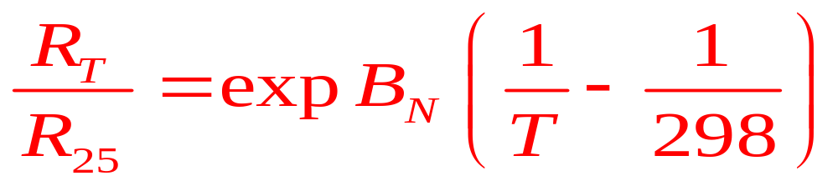
为了使用方便，常取环境温度为25℃作为参考温度（即T₀=25℃），则NTC热敏电阻器的电阻—温度关系式：
R_{T}/R₂₅
3.5
3
2.5
2
R_{T}/R_{T0}—T 特性曲线
1.5
(25ºC,1)
1
0.5
0
25
50
75
100
125
T

Slide 77
R_{T}／R₂₅～B_{N}系数表
B_{N}
R_{T}／R₂₅
R₋₂₀／R₂₅
R₀／R₂₅
R₅₀／R₂₅
R₇₅／R₂₅
R₁₀₀／R₂₅
R₁₅₀／R₂₅
2200
2600
2800
3000
3200
3400
3600
3800
4000
5000
3.175
4.720
5.319
5.993
6.751
7.609
8.6571
9.660
10.88
19.77
1.963
2.221
2.362
2.512
2.671
2.840
3.020
3.211
3.414
4.642
0.565
0.500
0.483
0.458
0.435
0.413
0.392
0.372
0.354
0.273
0.347
0.288
0.259
0.236
0.214
0.194
0.176
0.160
0.146
0.092
0.227
0.173
0.149
0.132
0.115
0.101
0.088
0.077
0.067
0.034
0.113
0.076
0.062
0.051
0.042
0.034
0.028
0.023
0.019
0.007

Slide 78
正电阻温度系数（PTC）热敏电阻器的温度特性
其特性是利用正温度热敏材料，在居里点(二级相变的转变温度)附近结构发生相变引起导电率突变来取得的，典型特性曲线如图。
10000
电阻/Ω
1000
T_{p2}
PTC热敏电阻器的电阻—温度曲线
（不同额定电阻）
100
R₂₀=120Ω
10
R₂₀=36.5Ω
R₂₀=12.2Ω
T_{p1}
T_{c}=175 ºC
0
50
100
150
200
250
T/ºC

Slide 79
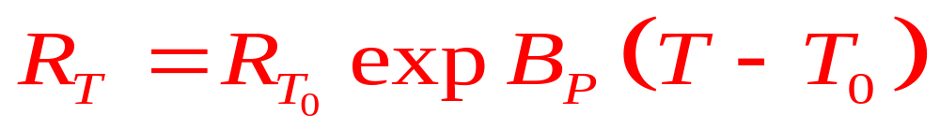

PTC热敏电阻的工作温度范围较窄，在工作区两端，电阻—温度曲线上有两个拐点：T_{p1}和T_{p2}。
经实验证实：在工作温度范围内，正温度系数热敏电阻器的电阻—温度特性可近似用下面的实验公式表示：
式中 R_{T}、R_{T0}—温度分别为T、T₀时的电阻值； B_{P}—正温度系数热敏电阻器的材料常数。
若对上式取对数，则得：

Slide 80
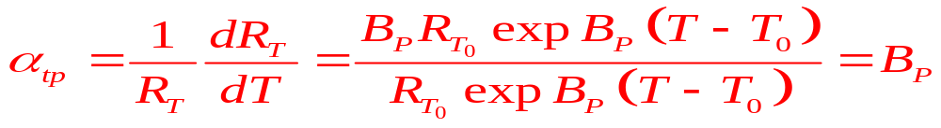
）
lnR_{r}
lnR_{r1}
B_{P}
β
m_{R}
lnR_{r2}
m_{r}
PTC热敏电阻器的lnR_{T}~T 关系
B_{P}=tgβ=m_{R}/m_{r}
lnR_{r0}
T₂
T₁
T
若对上式微分，可得PTC热敏电阻的电阻温度系数α_{tp}
可见 正温度系数热敏电阻器的电阻温度系数α_{tp} ，正好等于它的材料常数B_{P}的值。

Slide 81
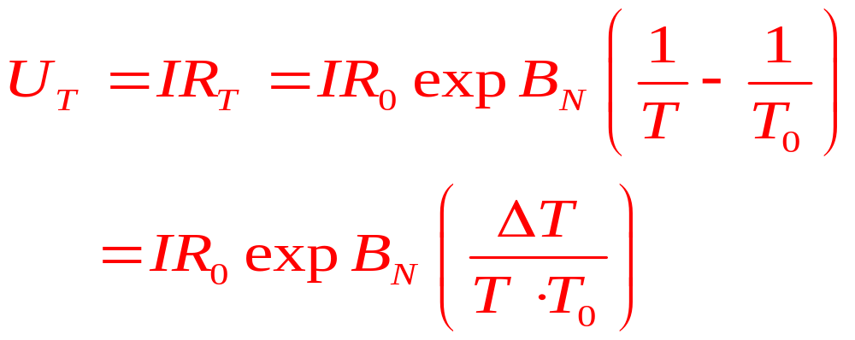
（2） 伏安特性
热敏电阻器伏安特性表示加在其两端的电压和通过的电流，在热敏电阻器和周围介质热平衡（即加在元件上的电功率和耗散功率相等）时的互相关系。
  负温度系数（NTC）热敏电阻器的伏安特性
U/V
b
U_{m}
a
c
U₀
d
α
β
I₀
I_{m}
I/mA
T₀——环境温度；
△T——热敏电阻的温升。
NTC热敏电阻的伏安特性

Slide 82
正温度系数（PTC）热敏电阻器的伏安特性
如图所示，它与NTC热敏电阻器一样，曲线的起始段为直线，其斜率与热敏电阻器在环境温度下的电阻值相等。这是因为流过电阻器电流很小时，耗散功率引起的温升可以忽略不计的缘故。当热敏电阻器温度超过环境温度时，引起电阻值增大，曲线开始弯曲。
10⁵
当电压增至U_{m}时，存在一个电流最大值I_{m}；如电压继续增加，由于温升引起电阻值增加速度超过电压增加的速度，电流反而减小，即曲线斜率由正变负。
10⁴
10³
10²
10¹
U_{m}
I_{m}
10⁻¹
10⁰
10¹
10²
10³
PTC热敏电阻器的静态伏安特性

Slide 83
两种情况：
1.小电流
电流很小时不足以使之加热，电阻值只决定于环境温度，遵从欧姆定律。主要用来测温。
2. 大电流：
当电流增大到一定值时，流过热敏电阻的电流使之加热，本身温度升高，出现负阻特性。
当电流和周围介质温度一定时，电阻值取决于介质的流速、流量、密度等散热条件。根据这一原理可用它来测量流体速度和介质密度等。

Slide 84
检测用的半导体热敏电阻在仪表中的应用
伏安特性
的位置
在仪器仪表中的应用
温度计、温度差计、温度补偿、微小温度检测、温度报警、温度继电器、湿度计、分子量测定、水分计、热计、红外探测器、热传导测定、比热测定
U _{m} 的左边
U _{m}的附近
液位测定、液位检测
U _{m}的右边
流速计、流量计、气体分析仪、真空计、热导分析
旁热型
热敏电阻器
风速计、液面计、真空计

Slide 85
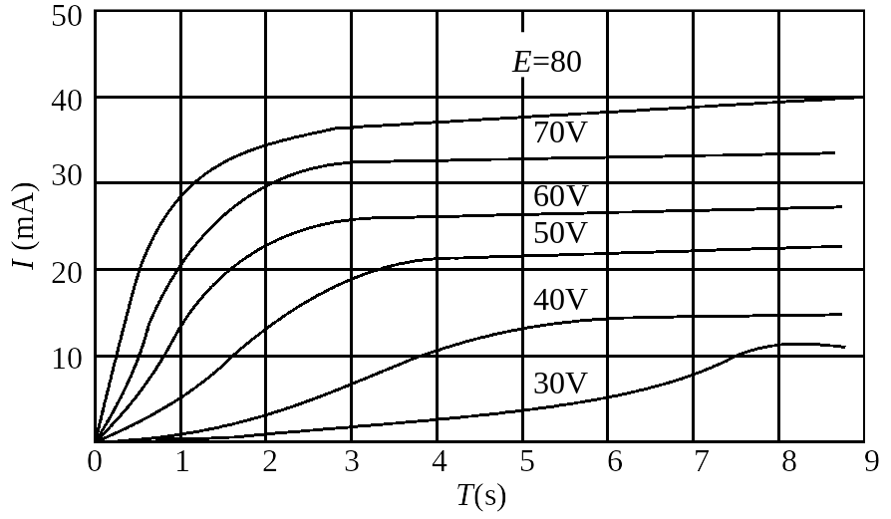
（3） 安时特性
电流-时间曲线：表示热敏电阻在不同的外加电压下，电流达到稳定最大值（热平衡）所需的时间。
自身温度
升高
向四周介质
散热

Slide 86
热敏电阻的应用
ptc热敏电阻的应用
ntc热敏电阻的应用

Slide 87
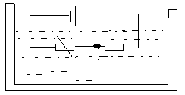
ptc热敏电阻的应用(1)(加热控制电路）

Slide 88

ptc热敏电阻的应用(2)(稳流电路）

Slide 89

ptc热敏电阻的应用(3)(电机过荷保护电路）

Slide 90
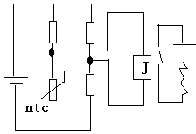
ntc热敏电阻的应用(控温电路）

Slide 91
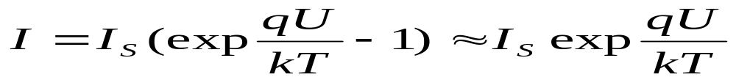
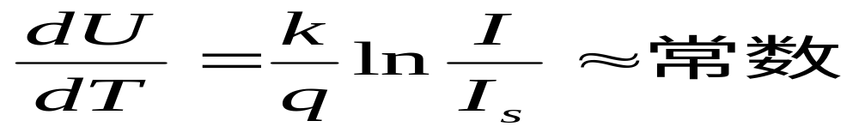
6．3 晶体管和集成温度传感器
这种传感器是利用pn结的伏安特性与温度之间的关系研制成的一种固态传感器。
工作原理
Pn结伏安特性可用下式表示
Exp(qU/kT)>>1
这就是pn结温度传感器的基本原理

Slide 92
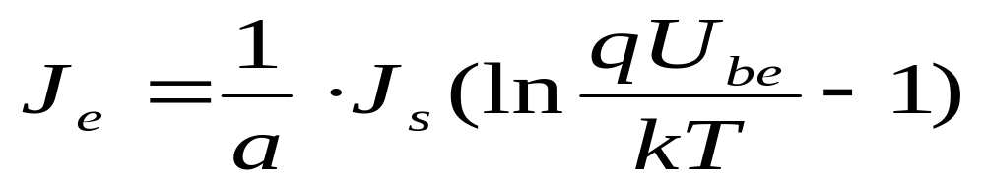
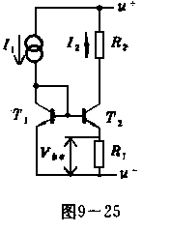
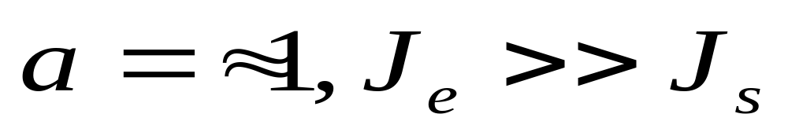
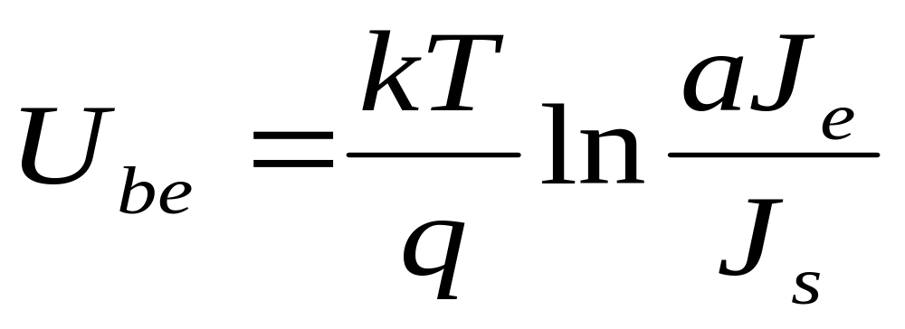
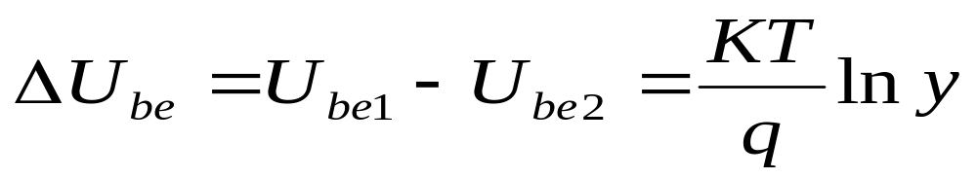
三极管形式更接近理想pn结（更稳定）：
若a1=a2,Js1=Js2,Je1/Je2=y,则有
这就是集成温度传感器的基本原理

Slide 93
集成温度传感器按输出信号可分为电压型和电流型两种。
电压型的温度系数约为10mv／℃；
电流型的温度系数约为1μA／℃．
这就很容易从它们输出信号的大小换算成绝对温度、而且其输出电压或电流与绝对温度成线性关系。

Slide 94
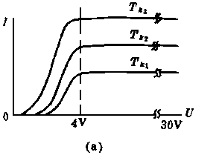
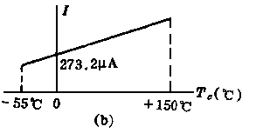
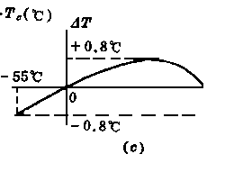
AD590的结构及特性

Slide 95
伏安特性
在4～30v时，该器件为一个温控电流源，且其电流值与T_{k}成正比，即
I= k_{T}·T_{k}
其中， k_{T} 为标度因子，在器件制造时已作标定，是每度1μA，，其标定精度因器件的档次而异(常分为I，J，K，L，M五档)。

Slide 96
温度特性
I= k_{T}·T_{c}+273.2μA
k_{T} ＝1μA／ ℃

Slide 97
非线性曲线
在-55~+100℃范围内，△T递增，容易补偿；
在+100~+150℃为递减，可进行分段补偿

Slide 98
集成温度传感器的优点及典型应用
优点：具有体积小、热情性小、反应快、测量精度高、稳定性好、校准方便、价格低等优点，因而获得广泛的应用。
典型应用：
  测量温度
  测量温差

Slide 99
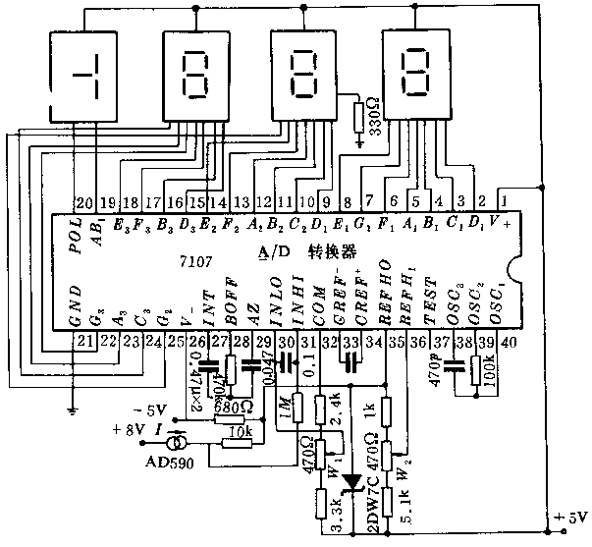
测量温度
注意两点：
1.10KΩ电阻的作用
2.W1的作用

Slide 100
原 理
AD590上接入一个大于+4Ｖ的电压后，其输出电流将正比于绝对温度。
0℃温度时，输出电流为273.2μA，温度每变化1 ℃ ，输出电流变化lμA
AD590的输出电流通过10kΩ电阻变为电压信号，其单位为10mV／ ℃
因0℃时10kΩ电阻上已有2.732V的电压输出，所以必须设置一偏置电压(由W₁上取出)使0℃时输出电压为零。

Slide 101
这样当AD590的环境温度大于0℃时，显示正的温度数值；环境温度小于0℃时，显示负的温度数值。
测量系统的精度取决于AD590的精度，采用AD590I，经零点和满量程点校推后，精度优于0.5级。调校方法是使显示对应满度值。
整个仪表结构简单、可靠性高、体积小、重量轻、功耗低、测量精度高，维护使用方便。

Slide 102
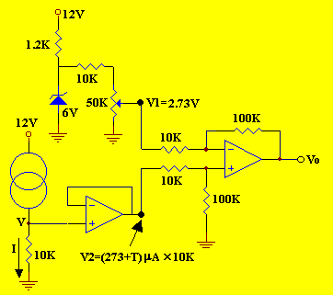
AD590实际应用电路

Slide 103
电路分析
AD590的输出电流I=（273+T）μA（T为摄氏温度），因此测量的电压V为（273+T）μA×10K=（2.73+T/100）V。为了将电压测量出来又务须使输出电流I不分流出来，我们使用电压跟随器其输出电压V2等于输入电压V。
由于一般电源供应较多器件之后，电源是带杂波的，因此我们使用齐纳二极管作为稳压元件，再利用可变电阻分压，其输出电压V1需调整至2.73V
接下来我们使用差动放大器其输出Vo为（100K/10K）×（V2-V1）=T/10，如果现在为摄氏28℃，输出电压为2.8V，输出电压接AD转换器，那么AD转换输出的数字量就和摄氏温度成线形比例关系。

Slide 104
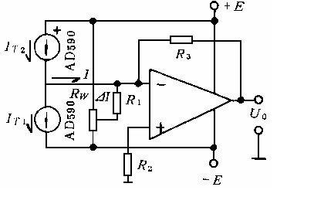
测量温差
Note:
1.测量原理
2. Rw的作用

Slide 105
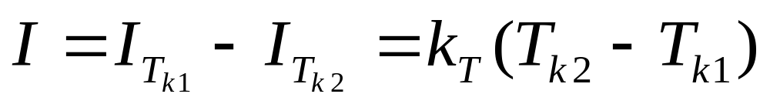
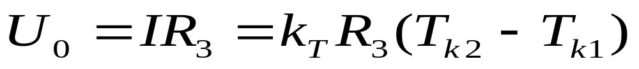
1.测量原理

Slide 106
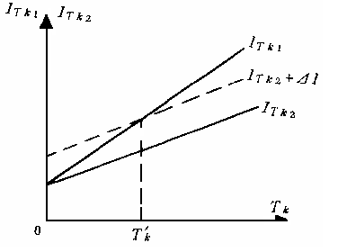
Rw的作用
电路中引入电位器通过隔离电阻Rw注入一个校正电流△I，以获得平稳的零位误差

Slide 107
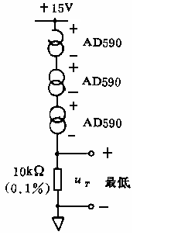
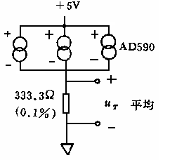
温度最小值、平均值测量

Slide 108
本章小结
概念:温度传感器、热电效应、珀尔贴效应、汤姆逊效应
问题1:请问温度传感器有哪些分类?分别基于什么原理？

Slide 109
附件材料

Slide 110
2．电阻率随温度的变化
低温段： T↑→n↑
T↑→μ_{i}∝N_{i}⁻¹T^{3/2}↑
  中温段: T↑→n=N_{i}不变（杂质全部电离，n不变）
T↑→μs∝T^{-3/2}↓→σ↓→ρ↑
  高温段：T↑→n_{i}↑↑
T↑→μs∝T^{-3/2}↓
T↑→σ↑→ρ↓
T↑→σ↑→ρ↓

Slide 111
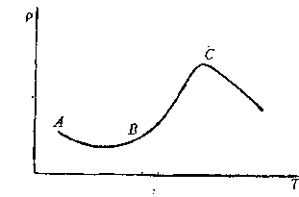
负温度系数
正温度系数
负温度系数
硅电阻率与温度变化关系

